Slide 1



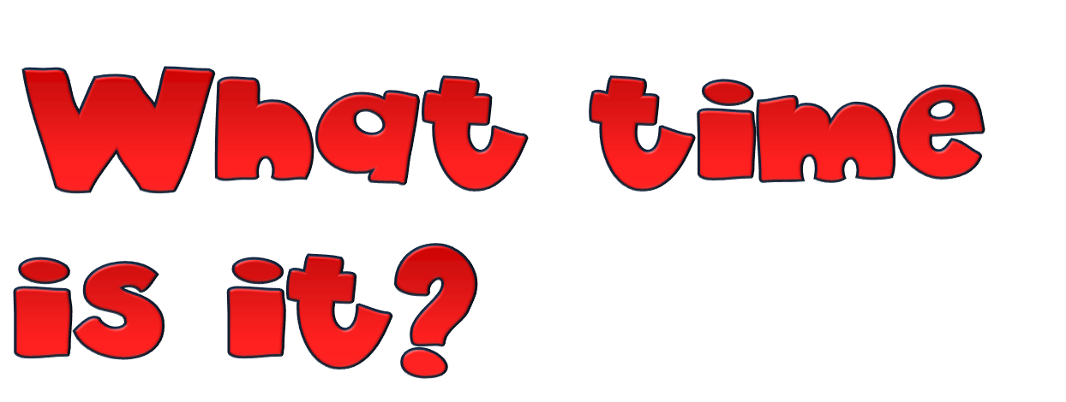
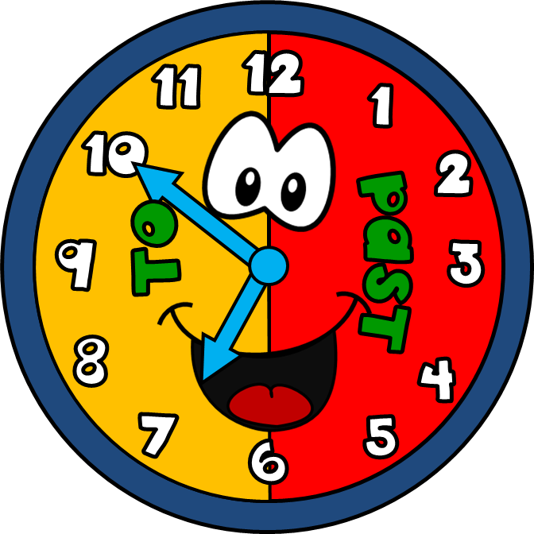





Slide 2



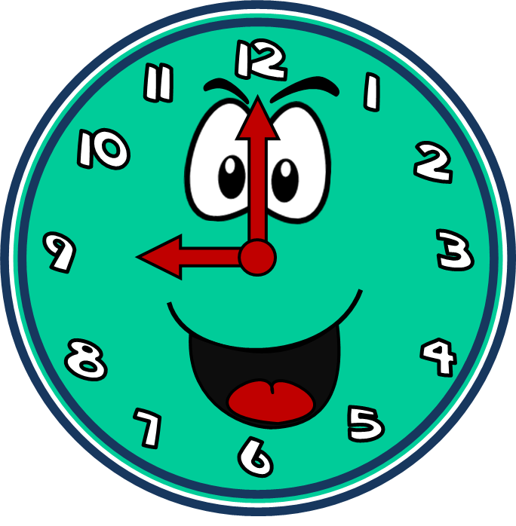
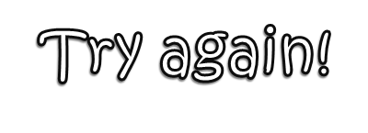


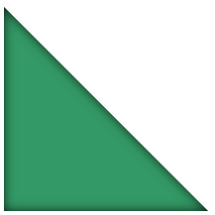


It’s three o’clock.
It’s five o’clock.
It’s nine o’clock.
next

Slide 3


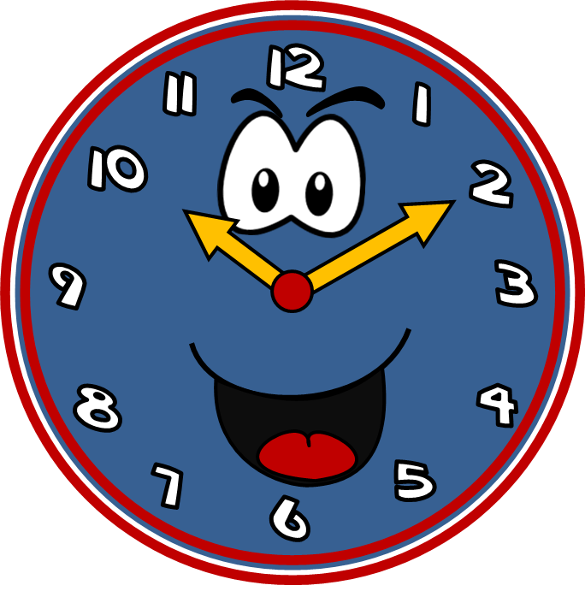





It’s ten past ten.
It’s ten past two.
It’s ten to two.
next

Slide 4
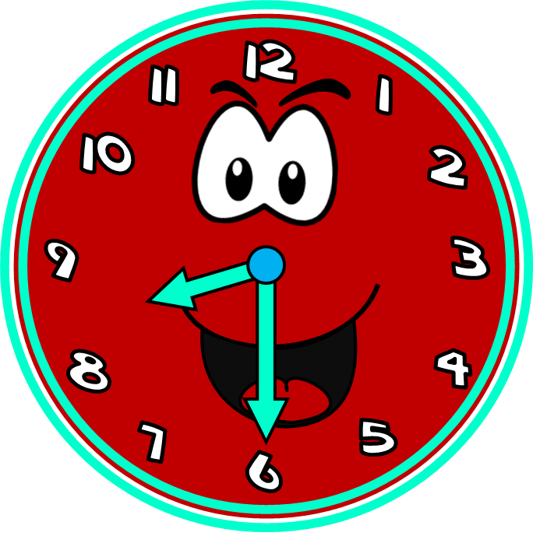



It’s half past nine.
It’s half past eight.
It’s half to nine.
next

Slide 5


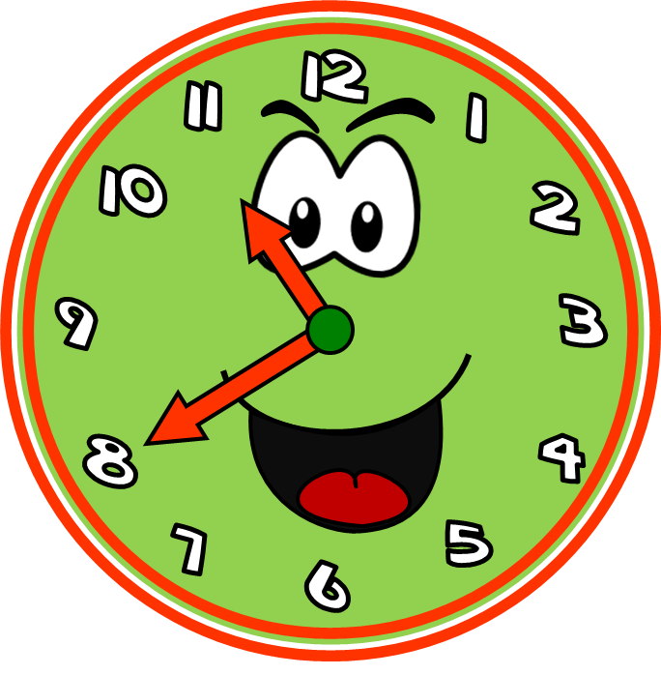

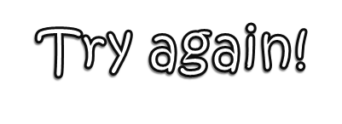



It’s twenty past eleven.
It’s twenty past ten.
It’s twenty to eleven.
next

Slide 6




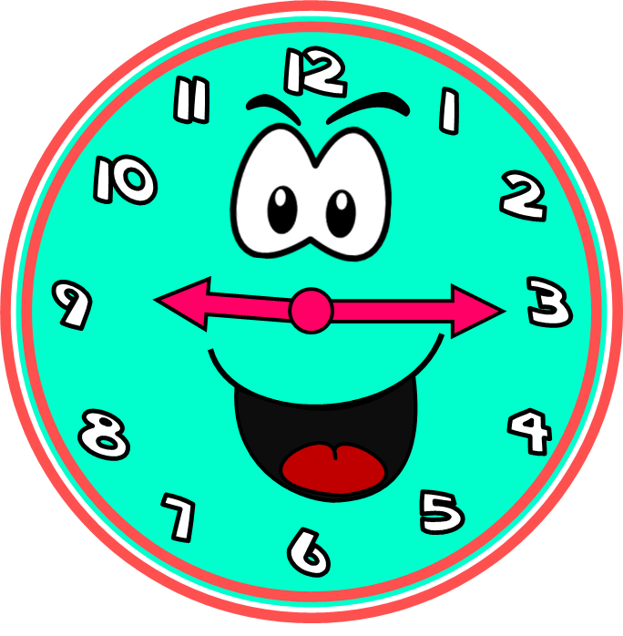



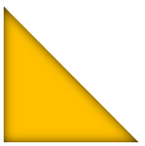
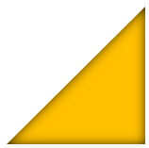


It’s quarter to nine.
It’s quarter past nine.
It’s quarter to three.
next

Slide 7


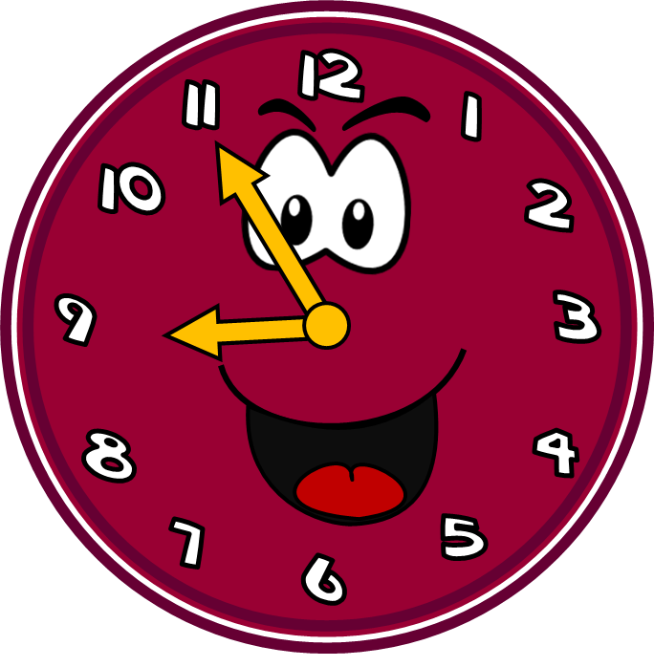





It’s five to nine.
It’s quarter to eleven.
It’s five past nine.
The end

